Slide 1
[과 제 명]
사외공모 기초연구 (개별과제)
n차년도 최종평가(2021.00.00)
수행기관 :
수행기간 :
과제책임자 :

Slide 2
목 차
연구과제 개요
연구과제 필요성
목표달성도
연구수행 노력도
개발수준
결과활용도
Notes:
연구목표 – 연구내용 – 추진전략 - 연구인력 및 예산 까지는 전체가 처음부터 물 흐르듯이 일관성 있게 설명될 수 있도록 작성

Slide 3
연구과제 개요
과제 개요
  과 제 명 : 알고리즘 개발
  과제기간 : ’19.05.01 ~ ‘22.4.30 (총 36개월), [2차년도 : ’20.5 ~ ’21.4 (12개월)]
  총연구비 : 1.8억 (현금: 1.5억, 현물: 0.3억), 0.6억/년
  책 임 자 : OO대학교 OOO 교수
기술 개요
  기술 개요 : ESS용 각 운영시나리오별 충방전 패턴을 적용한 장기 수명 특성 평가를 통한, 수명 예측 모델의 검증 및 보완
  개발 내용
실측 데이터 기반의 보정함수 도출 및 적용
타 상용 전지의 데이터 베이스 구축 및 적용
이를 반영한 고신뢰성 예측모델 및 가속수명평가법 개발

Slide 4
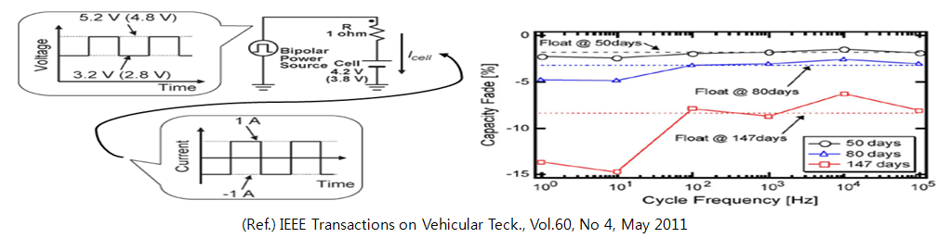
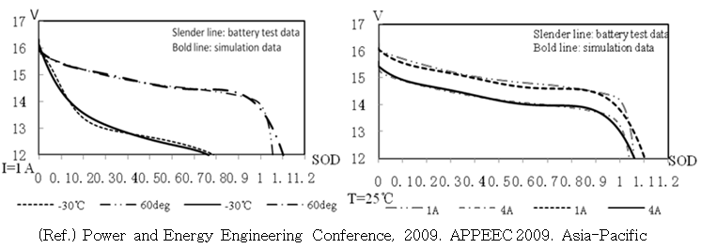
연구과제 필요성
Tip 과제 전체내용을 평가위원이 쉽게 알수 있도록
그림 또는 표로 간단히 설명(2페이지 이내 작성)
ESS 도입을 통한 활용 방안
ESS 구동 환경에 고신뢰성 수명 예측 모델 필요
피크 감소
주파수 조정
신재생 출력안정화
리튬이차전지 수명열화에 대한 핵심 인자가 반영된 모델로 ESS의 안정적 구동 조건 예측
ESS의 안전성과 경제성 확보를 위한 기초 데이터로 활용
ESS의 개선된 운영 방식 도출
ESS용 리튬이차전지 예측 모델 개발
실제 충방전 주파수와 구동 전압 영역에 따라 전지의 수명 특성 변화
리튬이차전지 기반의 ESS용 예측 모델 개발을 통해 전류밀도 및 온도에 따른 실제 Data와 Simulation Data를 비교 및 분석
Notes:
최종결과물:
개발하고자 하는 최종결과물을 명확하고, 구체적으로 제시
가능하면 그림으로 전체구성도에서 본과제의 연구분야를 제시
본 페이지만 보면 본 과제에서 무엇을 하고자 하는지 알 수 있도록 제시
WHAT을 구체적으로 표시

Slide 5
목표달성도_KPI
Tip 사업계획서에 명시된 KPI를 작성하고 현 수준을 기술
최종결과물 :
성과목표 | KPI | 현 수준 | 1차년도 목표 | 최종 목표
1. 수명특성 데이터 베이스 | 전지 용량 기준 1000배 누적 사용 용량 값 | N/A | 500배 사용 | 1000배 사용
2. 수명 예측 모델 개발 | ≤5% 오차율 모델 개발 여부 | 5% 이내 | 10% | 5% 이내
3. 가속평가법 개발 | ≤5% 오차율 모델 개발 여부 | 5% | 5% | 1%
4. 학회발표 | 포스터 또는 구두 발표 진행 여부 | - | 3건 | 7건
Notes:
최종결과물:
개발하고자 하는 최종결과물을 명확하고, 구체적으로 제시
가능하면 그림으로 전체구성도에서 본과제의 연구분야를 제시
본 페이지만 보면 본 과제에서 무엇을 하고자 하는지 알 수 있도록 제시
WHAT을 구체적으로 표시

Slide 6
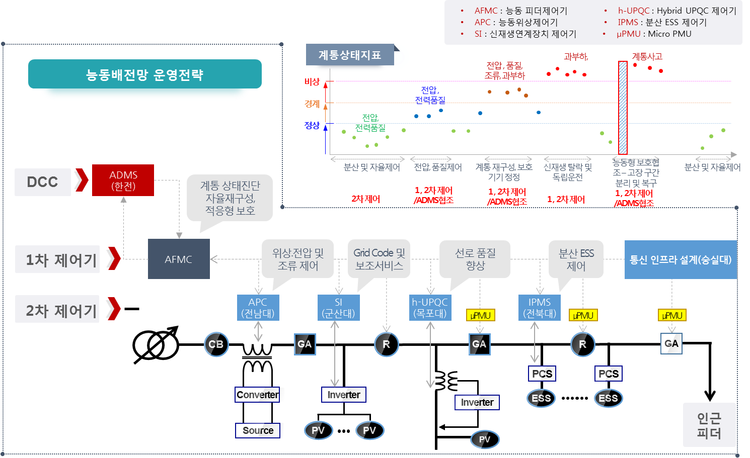
목표달성도_연구내용(1/5)
Tip 최종목표 기술에 대한 전체적인 개략도 작성
최종목표 : 능동배전망 운영전략 개발
< 예시 >
Tip 학교별 담당 분야 및 세부개발내용 표시(단체과제 해당)
Tip 대학별 전체 연구비 작성(단체과제 해당)
A대학
연구비 : 00백만원
B대학
연구비 : 00백만원
C대학
연구비 : 00백만원
D대학
연구비 : 00백만원
E대학
연구비 : 00백만원
Notes:
연구내용 및 추진전략
개발내용 및 범위는 목표달성을 위해 수행할 세부내용 및 이에 대한 구체적 설명을 서술하되 시스템 구성 및 구조도는 가능한 한 그림으로 표현
연차별 개발내용 및 범위는 1차년도 작성항목과 동일하게 2차년도, 3차년도를 반복하여 작성하되 연차별 차별화를 제시
연차별 주요개발내용 작성시 시제품이 제작되는 경우 제작할 시제품의 목표, 사양, 성능, 용도, 기능 등을 명시함

Slide 7
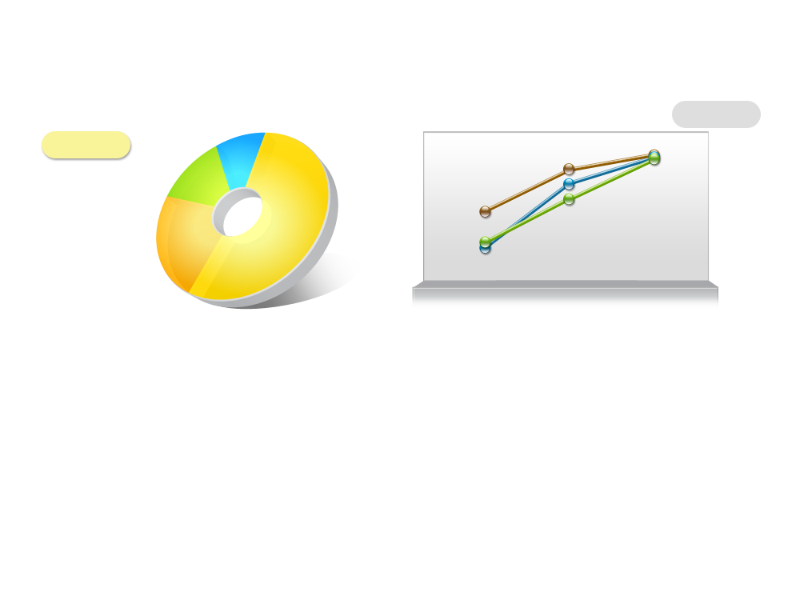
목표달성도_연구내용(2/5)
Tip 계획 대비 실적에서 실적을 성과로 표현 / 가능한 도식화하고 쉽게 설명 /
연구내용의 국내외 차별성은 반드시 기술
Notes:
연구내용 및 추진전략
개발내용 및 범위는 목표달성을 위해 수행할 세부내용 및 이에 대한 구체적 설명을 서술하되 시스템 구성 및 구조도는 가능한 한 그림으로 표현
연차별 개발내용 및 범위는 1차년도 작성항목과 동일하게 2차년도, 3차년도를 반복하여 작성하되 연차별 차별화를 제시
연차별 주요개발내용 작성시 시제품이 제작되는 경우 제작할 시제품의 목표, 사양, 성능, 용도, 기능 등을 명시함

Slide 8
목표달성도_예산실적
Tip 해당 연구기간 연구비 실적 작성
연구비
[단위 : 천원]
구분 |  | 계획금액(A) | 변경금액(B) | 집행실적(C) | 집행률(%) | 잔액(B-C)
1. 인건비 | 내부인건비(교수)
 | 내부인건비(학생)
2. 직접비 | 연구시설장비 및 재료비
 | 연구활동비
 | 연구수당
3. 간접비
합계
해외출장
해외자문(장기국내자문)
출장내용 구체적
자문자, 기간, 기관, 예산
자문내용 구체적
Notes:
연구예산
추진전략의 관점에서, 주요 예산의 구성, 용도 등을 제시
첫 페이지부터 본 페이지 까지가 일관성 있게 설명될 수 있도록 작성

Slide 9
목표달성도_연구인력
Tip 타과제 참여율은 한전과제만 해당
변경된 부분은 파란색으로 표기 바람
비고(특이사항)에 변경사항 내용 등 작성
초기계획
이름 | 직급 | 참여율 (%) | 타과제 참여 |  | 역할 | 비고(특이사항)
 |  |  | 과제수 | 참여율
조ㅇㅇ | 수석 | 60 | 3 | 50 | PL, 설계,제작, 실험
양ㅁㅁ | 책임 | 60 | 2 | 30 | 설계, 인허가, 상용화
박ㅂㅂ | 선임 | 20 | 1 | 60 | 시스템 기구설계
이ㅈㅈ | 일반 | 20 | 2 |  | 시스템제어 및 감시
변경현황
이름 | 직급 | 참여율 (%) | 타과제 참여 |  | 역할 | 비고(특이사항)
 |  |  | 과제수 | 참여율
조ㅇㅇ | 수석 | 60 | 3 | 50 | PL, 설계,제작, 실험
양ㅁㅁ | 책임 | 60 | 2 | 30 | 설계, 인허가, 상용화
박ㅂㅂ | 선임 | 20 | 1 | 60 | 시스템 기구설계
이ㅈㅈ | 일반 | 20 | 2 |  | 시스템제어 및 감시
Notes:
연구인력
참여연구원의 참여율, 역할 등을 제시
추진전략의 관점에서, 인력의 충원방안 등 연구내용을 구현함에 있어서 인력운영을 어떻게 할 것인지 방안 제시

Slide 10
연구수행 노력도
Tip 평가의견에 대한 조치결과는 어떠한 의견에 대해 어떻게 개선하였다로 표시(ex.보고서에 기술함X)
평가의견에 대한 조치실적
구분 | 평가의견 | 조치결과 | 조치일 (예정일) | 연차보고서
현장실태조사 (‘15.0.0) | 평가의견 | 조치결과 | ‘15.0.0 | P00~P00
진도점검 (‘15.0.0) | 평가의견 | 조치결과 | ‘15.0.0 | P00~P00
1차년도 평가 (’18.0.0) | 검토의견 | 조치결과 | ’18.0.0 | P00~P00
2차년도 평가 (’18.0.0) | 검토의견 | 조치결과 | ’18.0.0 | P00~P00
기타 사항 (’18.0.0) | 검토의견 | 조치결과 | ’18.0.0 | P00~P00
연구수행 노력도(세미나, 발표회, 워크숍)
구분 | 내용 및 결과 | 참여대학(인원수) | 시행 주기 | 시행 횟수
기술 미팅 | - 00기술 개발 관련 업무협의 | A대학(3명), B대학(2명) | 격주 시행 | 10
합동 워크숍 | 00기술 지원을 위한 워크숍 개최 | A대학(3명), B대학(2명) | 분기별 시행 | 3
Notes:
정량적 목표
주요성능 Spec.은 정밀도, 회수율, 열효율, 인장강도, 내충격성, 작동전압, 응답시간 등 기술적 성능판단 기준이 되는 것을 의미하며 분야별 개발내용에 적정하게 항목에 따라 구체적으로 수치화하여 제시

Slide 11
연구수행 노력도_진도관리
Tip 계획대비 실적 미진 시, 부진 사유 작성
1차년도(2018. 05. 01 ~ 2019. 4. 30)
일련 번호 | 개발 내용 | 추진일정(월) |  |  |  |  |  |  |  |  |  |  |  | 연구 내용 (부진 사유)
 |  | 5 | 6 | 7 | 8 | 9 | 10 | 11 | 12 | 1 | 2 | 3 | 4
1 | 신재생 연계용 DC/DC 컨버터용 전압 균등 제어 알고리즘 개발 |  |  |  |  |  |  |  |  |  |  |  |  | 전력망 구조 반영한 Decentralized 제어알고리즘 개발
2 | 신재생 연계용 DC/DC 컨버터에 의한 제어 알고리즘 H/W 성능 검증 연구 |  |  |  |  |  |  |  |  |  |  |  |  | 실증 모델 대비 Lab scale의 축소 실험모델 제작 Lab scale의 축소 실험모델 Open loop test Lab scale의 축소 실험모델 Closed loop test
3 | SOC, 선로손실 및 전압변동 최소화를 위한 Droop 전력제어 기법 개발 |  |  |  |  |  |  |  |  |  |  |  |  | ESS 운전모드에 대한 최적 모드 변경 알고리즘 개발 Droop 전력제어 알고리즘 보완 중
Notes:
최종결과물:
개발하고자 하는 최종결과물을 명확하고, 구체적으로 제시
가능하면 그림으로 전체구성도에서 본과제의 연구분야를 제시
본 페이지만 보면 본 과제에서 무엇을 하고자 하는지 알 수 있도록 제시
WHAT을 구체적으로 표시

Slide 12
개발수준_성과물
[중요] 1. 논문은 해당과제 사사를 반영한 게재 완료(또는 Accept)건만 실적으로 인정(증빙 필수) / 논문 투고 예정중인 경우, 실적으로 인정하지 않음
2. 특허는 출원(등록)완료건만 실적으로 인정
3. 성과관리시스템에 입력(승인) 완료된 건만 작성
지식재산권(논문, 특허 등)
구분 | 항목 |  | 단위 | 해당연차 (1차년도) | 연차별(실적/계획)
 |  |  |  |  | 1차년도 | 2차년도 | 3차년도
지적재산권 | 특허(출원) |  | 건 | 1 | 1/1 | -/1 | -/1
 | 프로그램(등룩) |  | 건 | - | - | - | -
논문 | SCI(E) |  | 건 | 1 | 1/1 | -/2 | -/2
 | 비SCI(E) | KCI | 건 | 1 | 1/1 | -/2 | -/2
 |  | 학술지 | 건 | 1 | 1/1 | -/1 | -/1
 |  | 학회 발표 | 건 | 1 | 1/1 | -/1 | -/1
 |  | 기타 | 건 | - | - | - | -
기술 이전 |  |  | 건 | - | - | - | -
합계 |  |  |  | 5 | 5/5 | -/7 | -/7
※ 평가 시, [심사 중]인 건은 실적으로 인정되지 않음

Slide 13
개발수준_성과물
Tip 성과물(deliverable), 기술수준(국내/해외대비), 지재권(논문, 특허), 기술이전 등 주요 성과물 요약
성과관리시스템에 입력(승인) 완료된 건만 작성(특허는 출원완료, 논문은 게재완료)
성과물
성 과 물 명 | 형 태 | 완료일 | 비 고
 | 설계서, 프로그램 |  | 자체, 위탁
 | 시작품(H/W, S/W) |  | 자체, 위탁
 | 시작품(H/W, S/W) |  | 자 체
지식재산권(논문, 특허 등)
성 과 물 명 | 형 태 | 게재일 | 비 고

Slide 14
개발수준
Tip 국내,해외 기술보유 기업이나 단체 명시/정량적 표현 가능, KPI와 비교해서 작성
연구성과 | 개발수준 | 국내수준 | 해외수준
1. 초전도 풍력발전기 설계중량 감소 | 150Ton | 250Ton (국내, oo발전) | 200Ton (미국, oo발전)
2.
3.
4.
Notes:
최종결과물:
개발하고자 하는 최종결과물을 명확하고, 구체적으로 제시
가능하면 그림으로 전체구성도에서 본과제의 연구분야를 제시
본 페이지만 보면 본 과제에서 무엇을 하고자 하는지 알 수 있도록 제시
WHAT을 구체적으로 표시

Slide 15
결과활용도
Tip 활용성 구체적 기술( WHERE, WHEN, HOW 등 표현)
연구성과 | TRL 수준(1~9) | 활용성
1. |  | EX) 1년이내 OO분야 기술이전 가능, 후속연구 필요, OO분야 후속과제 연계 가능 등
2.
3.
4.

Slide 16
차년도 연구 목표
Tip 최종평가과제는 해당 없음
항 목 | 계 획 | 추 진 방 법
 | - | -
 | - | -
 | - | -
 | - | -

Slide 17
보조 자료
Tip 필요시 작성
인력, 예산 등 별도의 질문에 대한 답변자료로 활용
(발표자료 관련 상세자료, 절차서, 도식화 자료 등 추가)

